Slide 1

TIPS 준비 노트
1 / 7
TIPS 준비,
어디서부터
해야 할까요?
답해야 할 질문 2개와
과제명 공식까지 정리했어요
저장해두고 하나씩 채워보세요 →

Slide 2
TIPS 준비 노트
2 / 7
TIPS 과제를 설명할 때
답해야 할 질문 2개
Q1 · 기술 축
이 기술, 왜 필요한가요?
→ 3장: 과제명으로 답합니다
Q2 · 사업 축
어디까지 확장되나요?
→ 4장: 확장 지도로 답합니다
두 답이 만나는 자리 = R&D 과제

Slide 3
TIPS 준비 노트
3 / 7
‘개인화’라고만 쓰면
누구나 하는 기술이 됩니다
왜
개인화
무엇
무엇을 개인화하나
어떻게
우리만의 측정 지표 ← 과제명
BEFORE
축구 데이터 분석
↓
AFTER
센티미터급 위치 측위 측정
예시: 스포츠테크 기업의 과제명

Slide 4
TIPS 준비 노트
4 / 7
확장 시장은
‘지금 지점’부터 찍습니다
시니어·재활
복싱·줌바
지금
①
②
태권도
신규 창업
공간 전환
샵인샵
1. 지금 있는 지점 하나를 찍는다
2. 다음 칸으로 가는 이유 = 같은 기술의 고도화
3. 칸마다 시점·숫자를 붙이면 2년 스케일업 스토리
예시: 태권도장 운영 솔루션

Slide 5
TIPS 준비 노트
5 / 7
과제명 공식
캡처해서 채워보세요
누구의
무엇을
어떤 지표로
예시
축구 선수의 / 경기 중 위치를 /
센티미터 단위로 측정하는 기술
세 번째 칸이 우리 회사만의 것

Slide 6
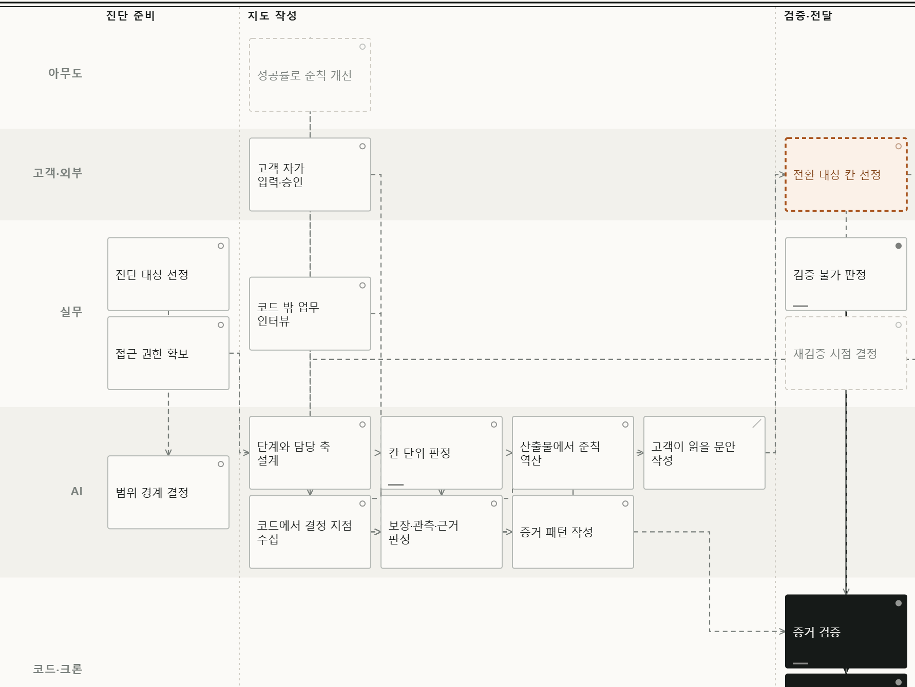
TIPS 준비 노트
6 / 7
우리 회사 결정,
지금 누가 쥐고 있나요?
과제의 재료는 지금 돌아가는 운영에 있어요
3
주황 점선 = 주인 없는 결정
가로줄 = 누가 결정하나
1
2
검정 칸 = 이미 코드가 처리
코파운더 AX 시스템지도 · 자사 실제 화면

Slide 7
TIPS 준비 노트
7 / 7
무료 AX 진단
우리 회사 AX 시스템지도로
주인 없는 결정부터 찾아드립니다
프로필 링크에서 신청
TIPS 선정은 운영사·전담기관 심사로 결정됩니다

